Slide 1


I часть игры
КВИЗ-ИГРА с педагогами
«Программа просвещения родителей: цепочка от
“а зачем?” до действия»

Slide 2

Зачем эта программа?
Программа - ориентир для педагогов. Она дает выбор.
Все, что есть в программе, необязательно к исполнению. Как и было в ФОП ДО, педагог сам выбирает те формы, темы и методы которые хочет использовать, ориентируясь на мнение родителей.

Slide 3

Первый раздел - о родительстве
Осознанное и ответственное родительство, семейные ценности и традиции.
Это главное. Помочь родителям прочувствовать, как много от них зависит в жизни ребенка.

Slide 4

Второй раздел - формы и методы работы
3 существующие группы форм + работа с родителями в цифровой среде.
Из всего этого мы можем выбирать то, что больше нравится.

Slide 5
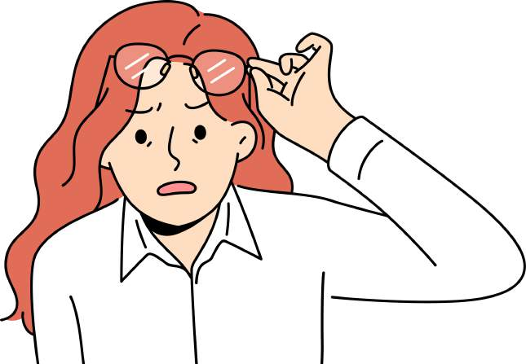

Почему надо их менять?
Меняется мир и меняются родители.
Мы работаем с родителями разных поколений.
“А раньше и собраний хватало” “А раньше и стенды читали”

Slide 6




Наблюдение - самый основной метод. Наблюдаем за отношениями детей и
Сначала - диагностика потребностей
родителей, за проблемами и вопросами, основываемся на опыте.
Опросы, интервью, анкетирование - как анонимное, так и открытое. Чтобы понимать, что конкретно интересно нашим родителям (предлагать выбор)

Slide 7









Собрание: не типичное, не просто “послушайте молча”, а в вовлечением родителей в обсуждение.
1 группа форм: информирование
Лекция-презентация - даже она проходит в диалоге с родителями
Консультации и беседы - близкие методы, беседы - более неформальны.

Slide 8
Родительские конференции - на них со своим опытом выступают семьи. Чтобы к этому прийти, нужно родителей вовлечь.
1 группа форм: информирование
Устный педагогический журнал - материалы, о которых есть рассказы педагогов и специалистов.
Дни открытых дверей - знакомство будущих воспитанников и их родителей с детским садом

Slide 9
Круглые столы для родителей - обсуждение с родителями важных вопросов, где каждый высказывает мнение и идет диалог
1 группа форм: информирование
Библиотеки и выставки книг - можно создать библиотеки с помощью детей и рекламировать книги на встречах
Стенды и прочее - не прямое средство общения, а опосредованное. Но это тоже работает!

Slide 10
Мастер-класс - педагог в роли эксперта учит педагогическим приемам
2 группа форм: практика
Практикум - моделирование педагогических ситуаций, задействованы все процессы
Элементы тренингов и тренинги - глубокие упражнения, которые направленына проработку сложностей

Slide 11

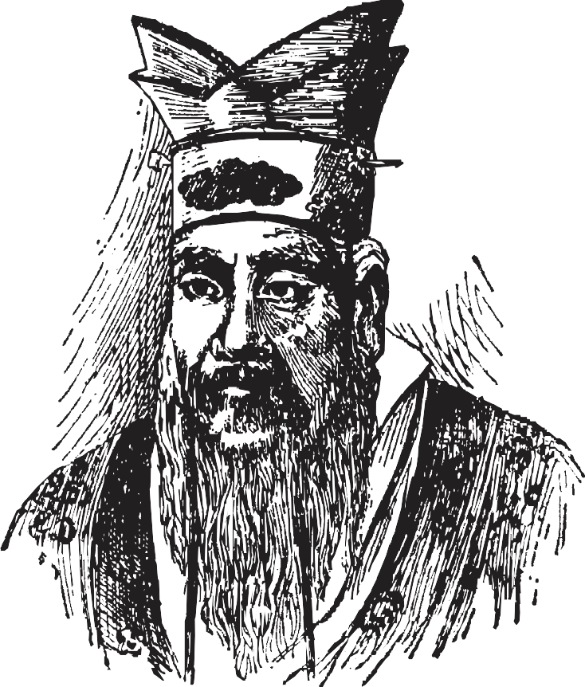

Скажи мне — и я забуду, покажи мне — и я запомню, дай мне сделать — и я пойму.

Slide 12
Управленческий совет - родители и педагоги, совместно решающие ключевые вопроы
3 группа форм: вовлечь
Клуб для родителей - могут участвовать и дети, а темы выбираются совместно
Проекты - родители как полноправные участники проектов. Они не просто зрители.

Slide 13
Праздники и досуги - где родители не зрители, а полноправные участники
3 группа форм: вовлечения
Игры-приключения - совместная деятельность родителей и детей
Киноклубы - совместный просмотр и обсуждение фильмов. видеоотрывков

Slide 14

Сайт и электронный ресурс
Цифровая среда
Аудио, видео, электронные книги
Чаты с родителями - информация, игры, общение.

Slide 15







А если им не надо?
Не гонимся за вовлечением 100%
Идем через ценности и смыслы: зачем это родителям?
Помним о родительской выгоде. Что я получу, если научусь этому?
Вовлекаем через детей Сарафанное радио
Не бросайте на полпути. Это путь, а не цель...

Slide 16



В каждой теме есть:
Вопросы, которые могут возникать у родителей
Основные понятия (словарь темы) Рекомендуемые формы и темы (без раскрытия)
Теоретическое наполнение
Чек-листы

Slide 17





Что дать родителям с собой?
К какой теме подошли бы такие дополнения?

Slide 18
Что такое ОВЗ, особенности работы с такими детьми и их родителями
Работа с семьями, в которых есть дети с ОВЗ
Помощь родителям, часто - убеждение пройти ПМПК. чтобы помочь ребенку

Slide 19

Что должны родители и какие права у них есть, в том числе и в детском саду
Права и обязанности родителей
Государстсвенная поддержка

Slide 20
Важно
Уделить внимание родительской инициативе.
Чем больше вы будете делать, тем больше инициативы будет от родителей.

